Slide 1


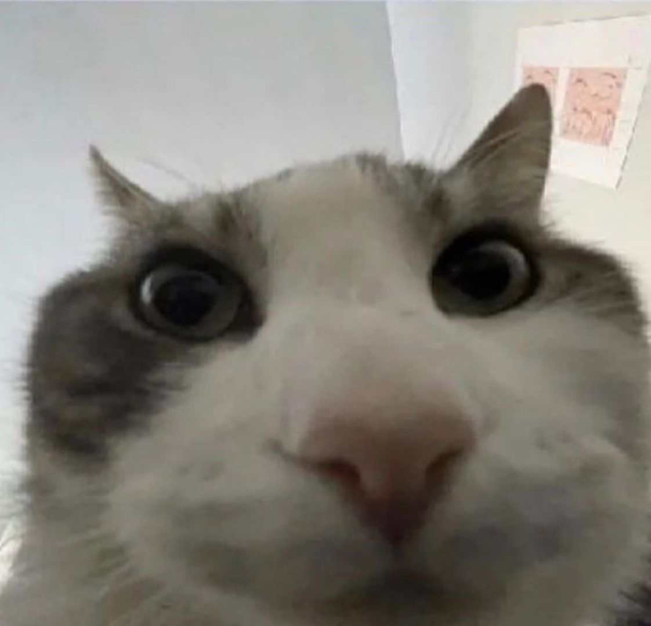

Praxe.exe
Filip Hubler

Slide 2
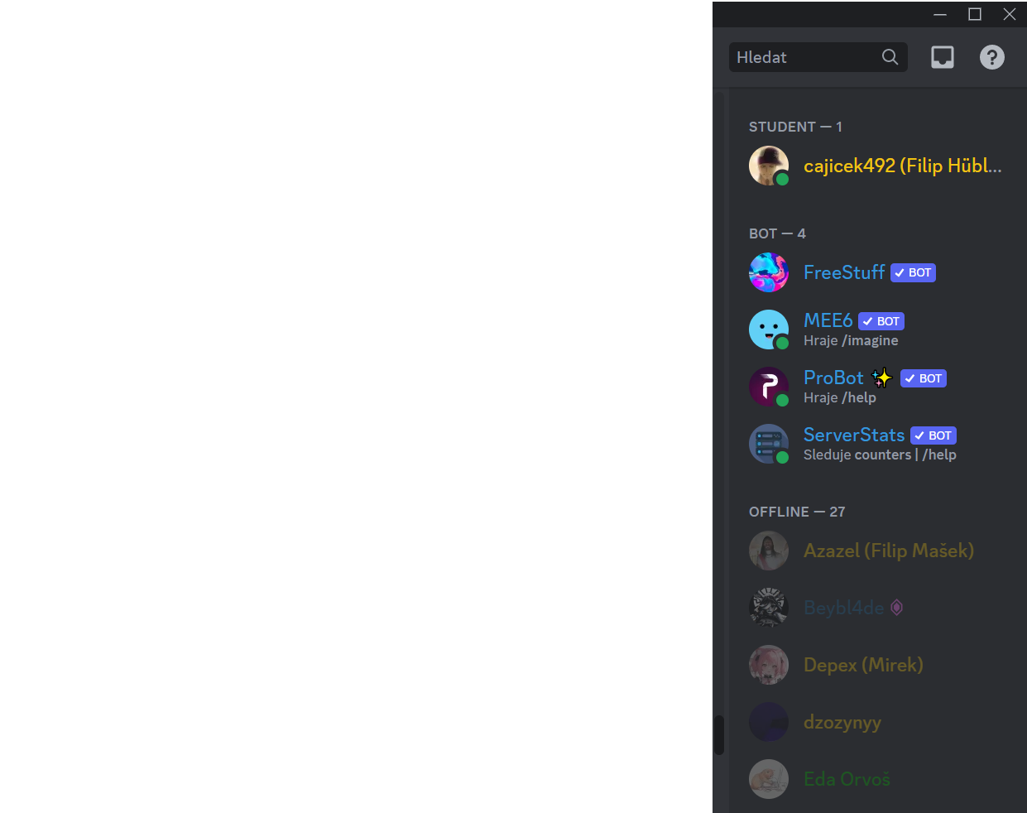

Já sanžící se najít někoho názor v 7 ráno be like:

Slide 3
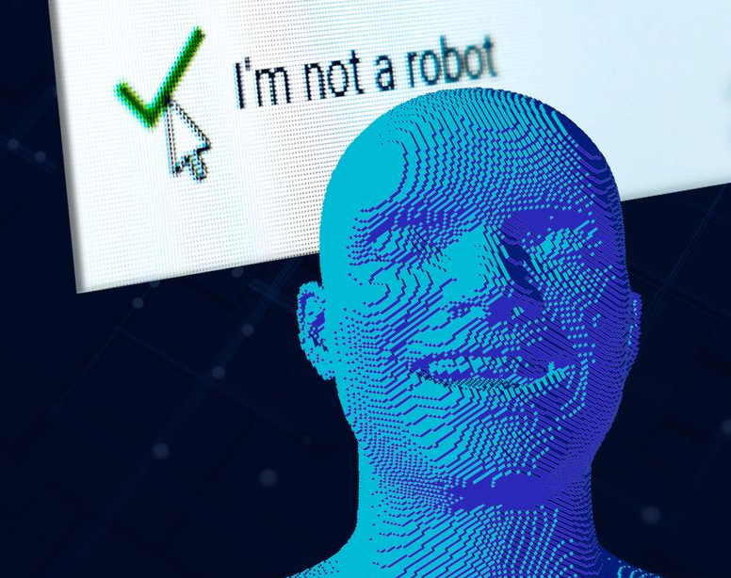
Obsah
Proč jsem si to vybral
Proces
Filler content

Slide 4
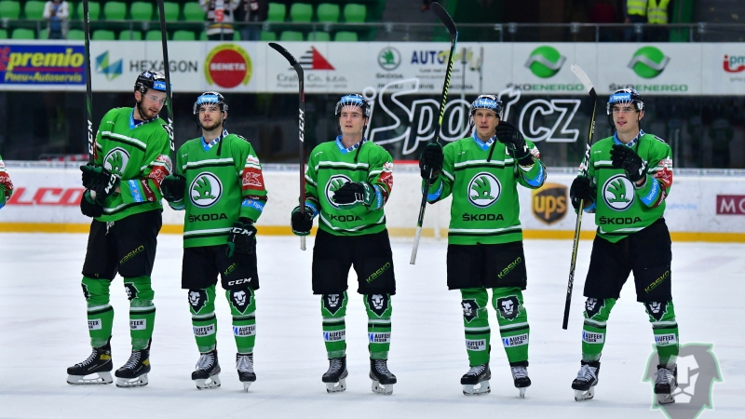
Proč jsem si to vybral

Slide 5
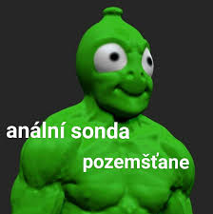

Mám rád Hokej
Nic jiného mě nenapdalo
To je asi tak k tomu vše
Hlubší důvod nenajdete

Slide 6
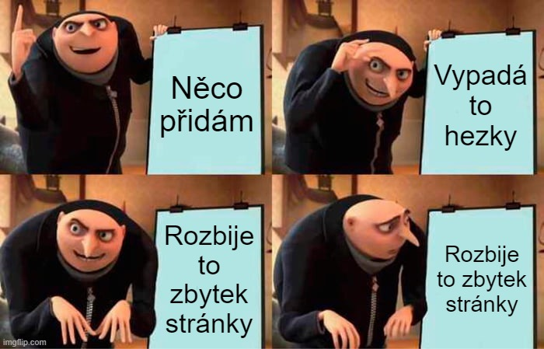
Proces

Slide 7

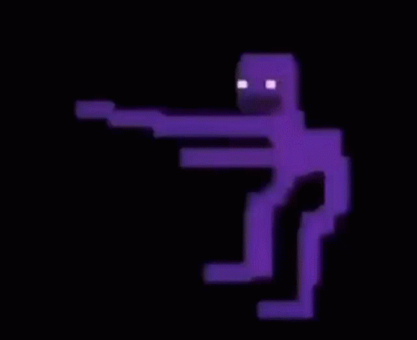
Úvodní stránka
Vygeneruju kostru (html:5)
Nalinkuji Bootstrap a FA
Zrekvíruji menu
Z pokusu o Jumbotron udělám banner
Vypíšu zákl. Inf. O týmu
Udělám footer

Slide 8
Novinky
Zkopíruju a odstráním co nepotřebuju
Objevím Bootstrap Cards
Ihned si to přivlastním
Zkopíruju zprávy z ofiko stránek
FA zachrání šipkou
Udělám jednotlivé zprávy

Slide 9
Články x 6
Zkopíruju a odstráním co nepotřebuju
Basicly je to jedna velká karta
Bolestivě překopíruji informce
Trvá to dlouho
Ještě zvýraznit důležité informace
Freedom

Slide 10
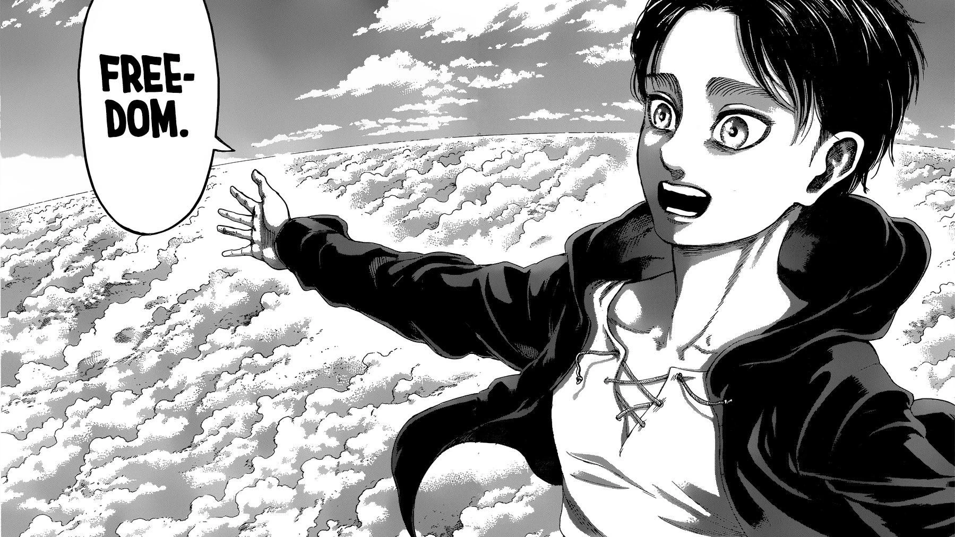

Slide 11
Soupiska
Zjistím že ještě tam chci dát soupisku
Mental Breakdown
Bootstrap tablet to the rescue
Zapíšu hráče
Looking good

Slide 12
Ceník
Zkopíruji soupisku
Upravím
Udělám to tmavý
Zapíšu informace
Pod to dám vsuvky
Finish

Slide 13


Meme Break

Slide 14
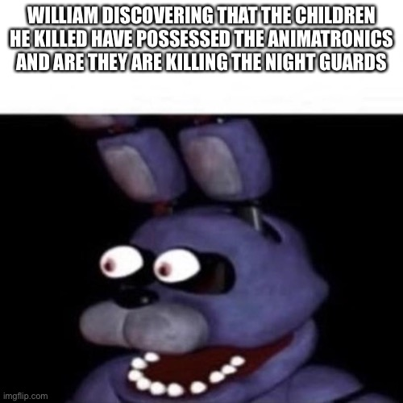
Vsuvka
Do menu nalinkuju Oficiální prodej vstupenek a E-shop

Slide 15
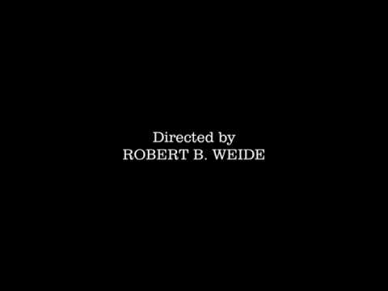
Konec

